Slide 1

11. SINIF TARİH DERSİ
XIX.YY OSMANLI SİYASİ TARİHİ
13-17 Nisan 2. ders

Slide 2
NELER ÖĞRENECEĞİZ??
1839Tanzimat Fermanı ilanı (Gülhane Hattı Hümayunu )
Tanzimat Fermanı içeriği
Tanzimat döneminde yapılan yenilikler
Tanzimat Fermanı’nın Osmanlı Tarihi açısından önemi
Fermanın ilan edilme nedenleri nelerdir?
13-17 Nisan 2. ders

Slide 3
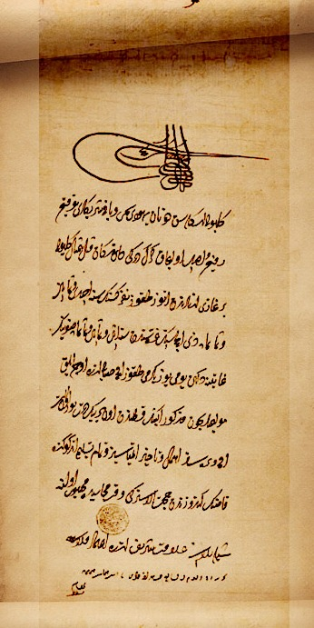
Tanzimat??
Ferman?
Hattı Hümayun??
13-17 Nisan 2. ders

Slide 4
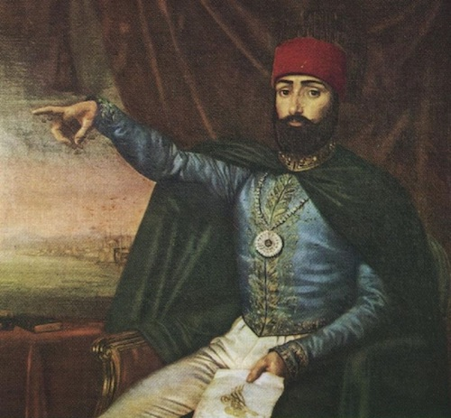
Osmanlı Devleti 18. yy. ilk yarısında III. Ahmet'ten itibaren Avrupa ile arasındaki mevcut mesafeyi kapatmak için bir takım ıslahat (reform) hareketlerine girişmiştir.
Bu reform hareketleri 19.yy içinde de genişletilerek devam etmiş; Osmanlı Devleti askeri ve siyasi gücünü yeniden kazanmak için reformlar yapmıştır.
Divanı Hümayun kaldırılarak yerine Nazırlıklar (Bakanlık) kuruldu.
Köy ve mahalle idari örgütleri kuruldu, muhtarlar atandı.
Yerli malı kullanılması teşvik edilmiştir.
Sekban-ı Cedid Ocağı’nı kaldırmış, yerine Avrupa tarzında Eşkinci Ocağı’nı kurmuştur.
İlköğretim zorunlu hale getirilmiştir.
II. Mahmut
13-17 Nisan 2. ders

Slide 5
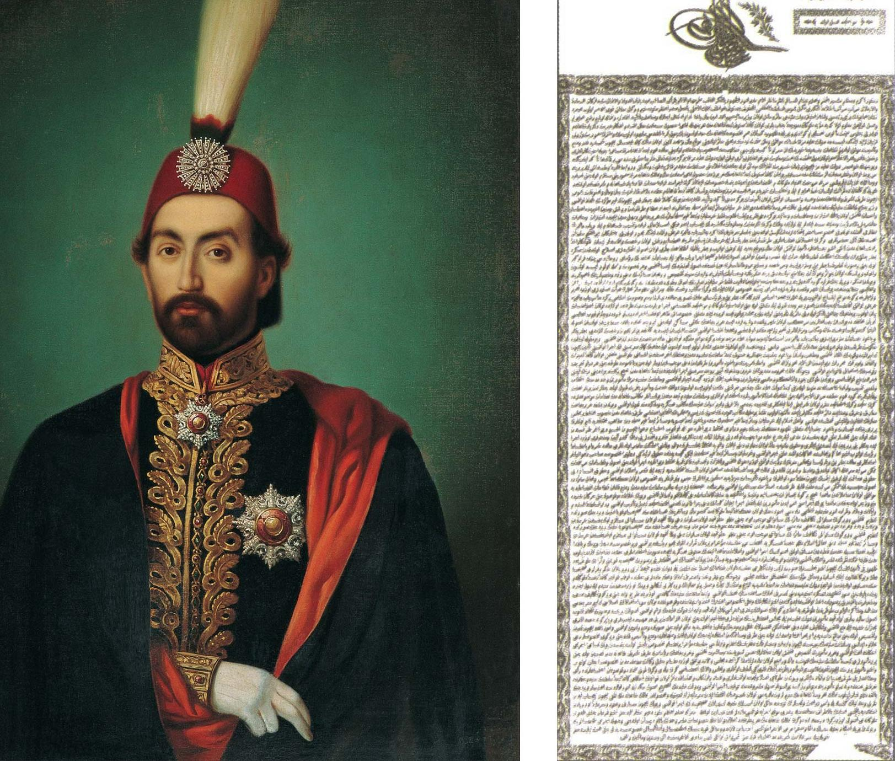
Abdülmecit tahta çıkıyor…
Abdülmecit döneminde de Osmanlı Devleti büyük sorunlar ile karşı karşıya………
Avrupalı Devletler iç işlerimize karışıyor!!!
13-17 Nisan 2. ders

Slide 6
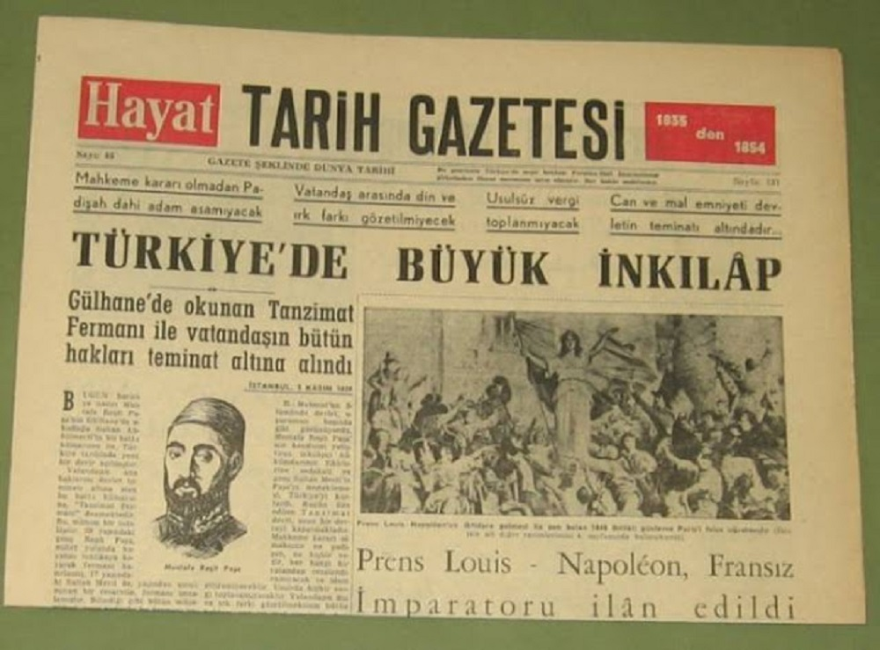
Tanzimat Fermanı ilan ediliyor….. (3 Kasım 1839)
13-17 Nisan 2. ders

Slide 7
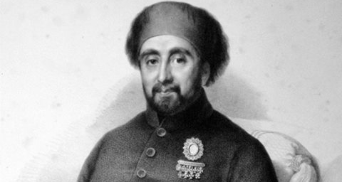
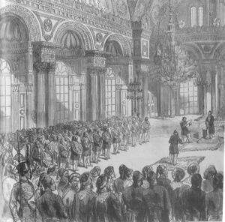
Tanzimat Fermanı ilan ediliyor….. (3 Kasım 1839)
Tanzimat Fermanı; Sultan Abdülmecit döneminde Dışişleri Bakanı Mustafa Reşit Paşa tarafından hazırlanmış ve 3 Kasım 1839 tarihinde İstanbul Gülhane Parkı'nda (Gülhane Hattı Hümayununda) halka okunularak duyurulmuştur.
Mustafa Reşit Paşa
13-17 Nisan 2. ders

Slide 8
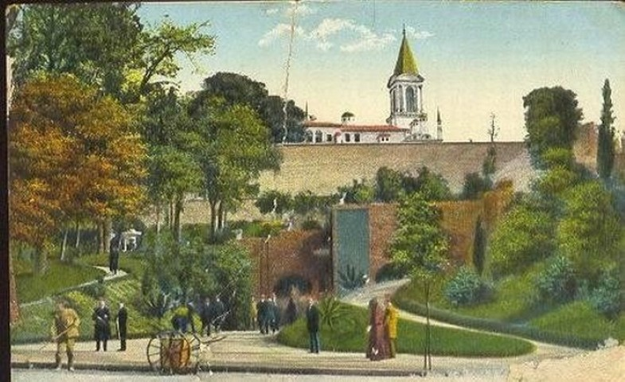
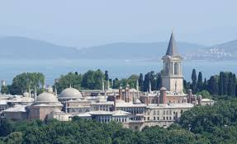
TANZİMAT FERMANI (GÜLHANE HATTI HÜMAYUNU)
Gülhane parkı
13-17 Nisan 2. ders

Slide 9
TANZİMAT DÖNEMİ
1861
1839 Tanzimat Fermanı ilanı
1876 I.Meşrutiyetin ilanı
Sultan Abdülmecit
Sultan Abdülaziz
13-17 Nisan 2. ders

Slide 10
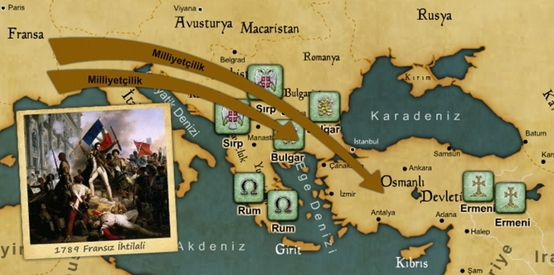
Tanzimat Fermanı neden ilan edildi??
Fransız ihtilalinin yaydığı milliyetçilik akımının etkisini engellemek ve toprak bütünlüğünü sağlamak.
13-17 Nisan 2. ders

Slide 11
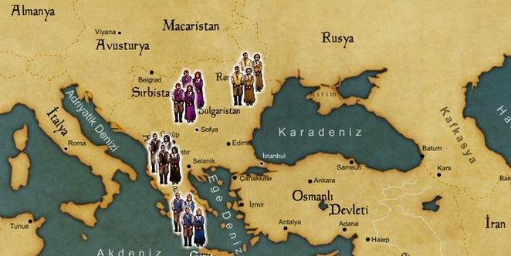
13-17 Nisan 2. ders

Slide 12
Osmanlı Devletini dağılmaktan kurtarmak ve toprak bütünlüğünü korumak
Kaynaşmış bir Osmanlı Toplumu yaratmak…
13-17 Nisan 2. ders

Slide 13
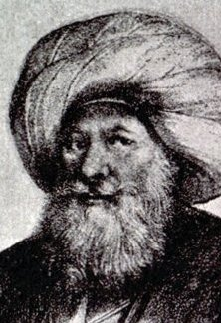
2. Avrupalı devletleri azınlık haklarını bahane ederek Osmanlı’nın içişlerine karışmalarını önlemek
3. Mısır ve Boğazlar Sorunu’nun çözümünde Avrupalı devletlerin desteğini almak.
MISIR VE BOĞAZLAR SORUNLARI NASIL ÇÖZÜME KAVUŞTURULDU???
KAVALALI MEHMET ALİ PAŞA
13-17 Nisan 2. ders

Slide 14
Mısır Sorunu
Boğazlar sorunu
Hatırlayalım……….
1840 Londra Anlaşması:
Mısır hukuken Osmanlı Devleti’nin olacak, yönetimi Mehmet Ali Paşa ve ailesine verilecek Suriye, Girit, Adana, Cidde, Osmanlı’ya geri verilecek
Mısır Osmanlı’ya yıllık vergi ödeyecektir.
Mısır iç işlerinde bağımsız, dış işlerinde Osmanlı Devletine bağlı eyalet durumuna gelmiştir.
Mısır Sorunu çözüme kavuşmuştur.
1841 Londra Antlaşması (Londra Boğazlar Sözleşmesi) :
Boğazlar Osmanlı Devleti egemenliğinde olacak
Savaş gemileri geçemeyecek fakat ticaret gemilerinin boğazlardan geçişi serbest olacaktır.
İlk kez Boğazların durumu uluslar arası bir konferansta belirlenmiştir.
Rusya Hünkâr İskelesi’yle elde ettiği hakları kaybetmiştir.
İngiltere ve Fransa Akdeniz’deki güvenliklerini sağlamışlardır.
Osmanlı’nın Boğazlar üzerindeki mutlak egemenliği sona ermiştir.
13-17 Nisan 2. ders

Slide 15
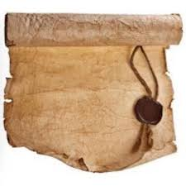
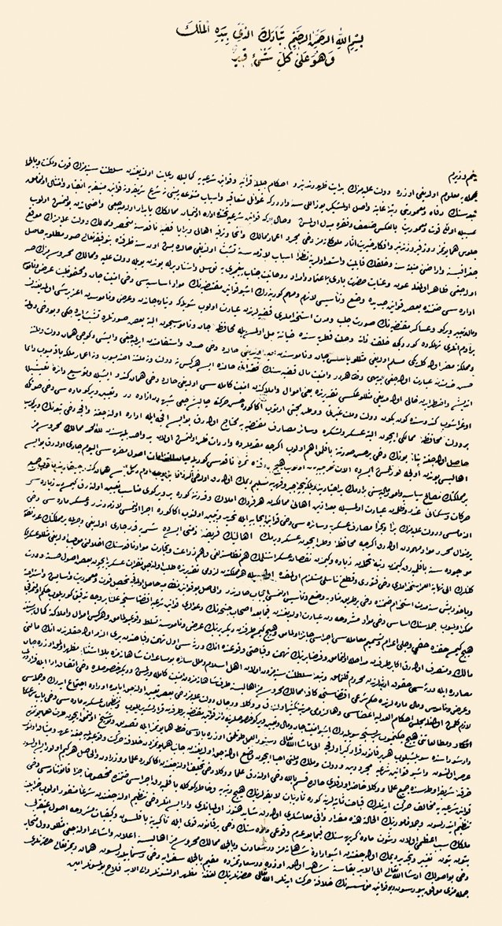
Tanzimat Fermanı maddeleri:
13-17 Nisan 2. ders

Slide 16
Müslüman Gayrimüslim herkesin can, mal ve namus güvenliği devlet güvencesi altına alınacak.
Yorum: Kişi hakları eşit olarak gözetilmiş.
2. Mahkemeler herkese açık olacak,hiç kimse yargılanmadan cezalandırılmayacak.
yorum: Hukukun üstünlüğü anlayışı vurgulanır /Şeffaflık ilkesi
3.Padişah dahil herkes kanunlara uyacak,herkes kanun önünde eşit olacak.
Yorum:Yasa gücü padişahın üstündedir.Hukukun üstünlüğü ve hukuk devletine geçiş anlayışı ortaya çıkar.
4.Herkesten gelirine göre vergi toplanacak
Yorum:İltizam sistemi kaldırılır. Vergi adaleti sağlanması amaçlanır.
5. Herkes mal ve mülk sahip olabilecek, miras bırakabilecek, müsadere kaldırılacak.
Yorum:Özel mülkiyet devlet güvencesi altına alınacaktır.
6. Her türlü rüşvet ve iltimas ortadan kaldırılacak.
Yorum: Sosyal ve ekonomik alanda yolsuzlukları gidermek.
7. Askerlik vatan hizmeti sayılacak,belli bir süreye bağlanacak.
13-17 Nisan 2. ders

Slide 17
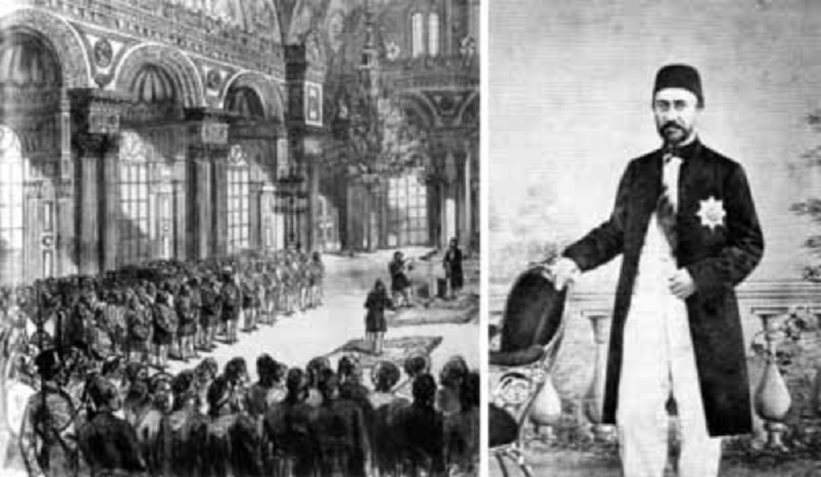
BU FERMANIN OSMANLI
TARİHİNDE Kİ ÖNEMİ NEDİR???
HUKUK DEVLETİ
13-17 Nisan 2. ders

Slide 18
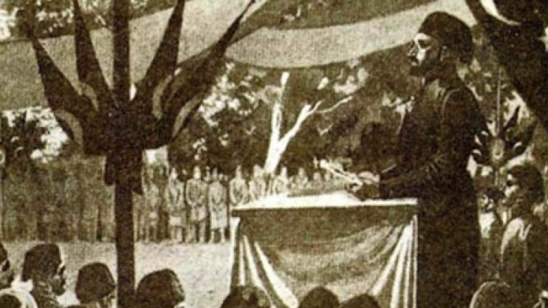
Osmanlı devletinde hukuk devletine geçişin başlangıcıdır.
İlk kez bir Osmanlı hükümdarı kanun üstünlüğünü kabul etmiştir!
Bu ferman anayasa değildir ancak Anayasal hareketlerin başlangıcıdır.
İlk kez bir padişah kendi haklarını kısıtlamıştır.
Temel haklar güvence altına alınmıştır.
İlk kez vatandaşlık hakları bir belgede dile getirilmiştir.
Fermana göre ilk kez devletin başında bulunan hükümdar son sözün kendisinde olduğunu değil kanunda olduğunu vurgular.
Demokratikleşme yolunda önemli, bir adımdır.
13-17 Nisan 2. ders

Slide 19

Soru:
Tanzimat Fermanı ile Amerika ve Fransa'da yayımlanan insan hakları beyannamelerinin farkları neler olabilir??

Slide 20
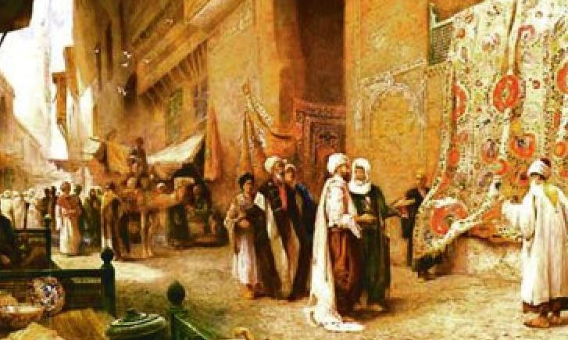
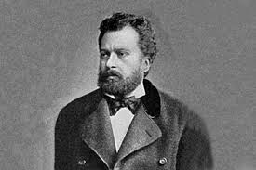
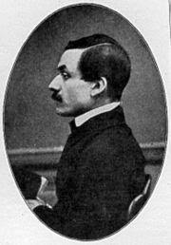
Tanzimat döneminde Osmanlı Kültür hayatından yeni bir dönem..
Şinasi
Namık Kemal
13-17 Nisan 2. ders

Slide 21
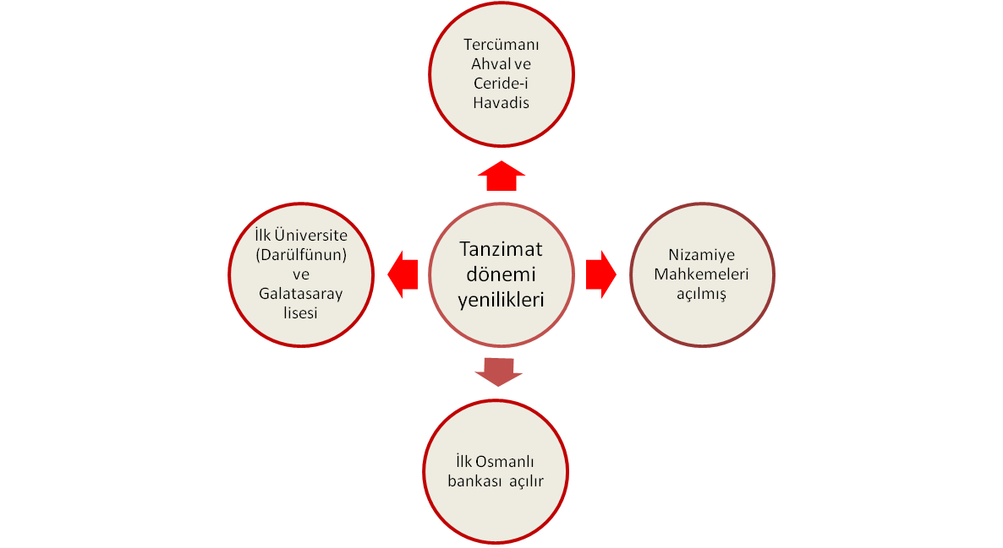
1839 Tanzimat Fermanı ilanı
Tanzimat dönemi
1876 I.Meşrutiyetin ilanı
13-17 Nisan 2. ders

Slide 22
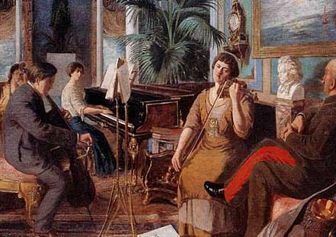
Tanzimat Fermanı'nın halk tarafından anlaşılması için Anadolu ve Rumeli'ye memurlar gönderildi.
Hukuk alanında ıslahatlar ile yeni ticaret, ceza kanunları ve mahkemeler meydana getirildi.
Kılık, kıyafet, yaşayış ve sosyal alanda "Batılılaşma" denilen yenilikler yapıldı.
Ordu ve eğitim alanında batı örneklerine göre çalışmalar yapıldı.
Avrupa hukukundan örnek alınarak ticaret, arazi, ceza ve borçlar hukuku ile ilgili düzenlemeler yapılmıştır.
1864 Vilayet Nizamnamesi ile eyaletler kaldırılmış yönetim birimleri il, sancak, kaza, nahiye ve köy olarak yeniden düzenlenmiştir.
13-17 Nisan 2. ders

Slide 23
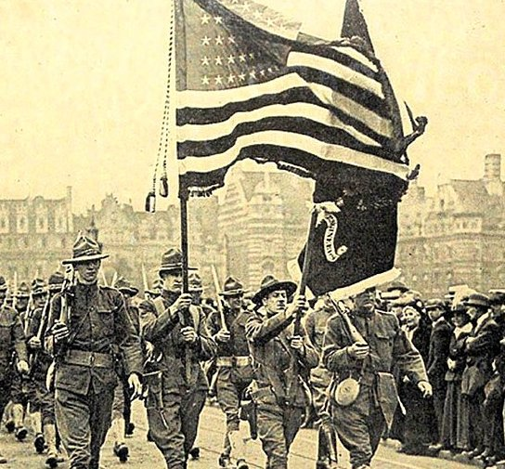
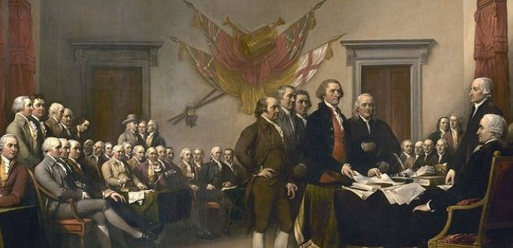
Cevap:

Slide 24

ÖZETLERSEK
Yarı anayasal bir belge olan Ferman, anayasal tarihimize giden yolda önemli bir faktördür.
İmparatorluğun yönetim anlayışında da köklü değişimlerin temelini oluşturmuştur.
Hukuk devleti olma yolunda ilk adımlar bu dönemde atılmaya başlandı.
13-17 Nisan 2. ders

Slide 25

13-17 Nisan 2. ders

Slide 26
13-17 Nisan 2. ders

